Slide 1

Despliega Tu Pagina Web.
Índice:
1. Cuenta en Vercel.
2. Contar con un proyecto JavaScript previamente creado y almacenado en un repositorio de control de versiones (preferiblemente GitHub o GitLab).
3. Instalar las herramientas básicas de desarrollo web (Node.js, npm/yarn, etc.).
Dominio propio si deseas configurarlo.
5. Despliegue en Render.

Slide 2

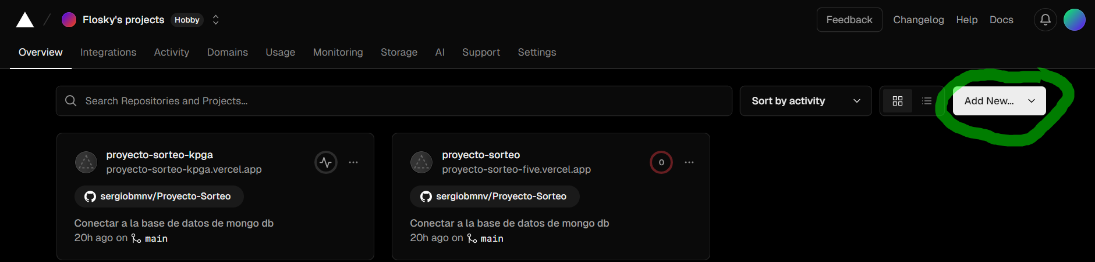
1. Cuenta en Vercel.
Para poder usar Vercel primero abra que registrarte (Recomiendo conectarse o vincularlo con tu GitHub), una vez registrados veremos el menú inicial, en el cual podemos crear nuestros proyectos para poder desplegarlos, para desplegar un proyecto iremos al botón blanco de la derecha.

Slide 3
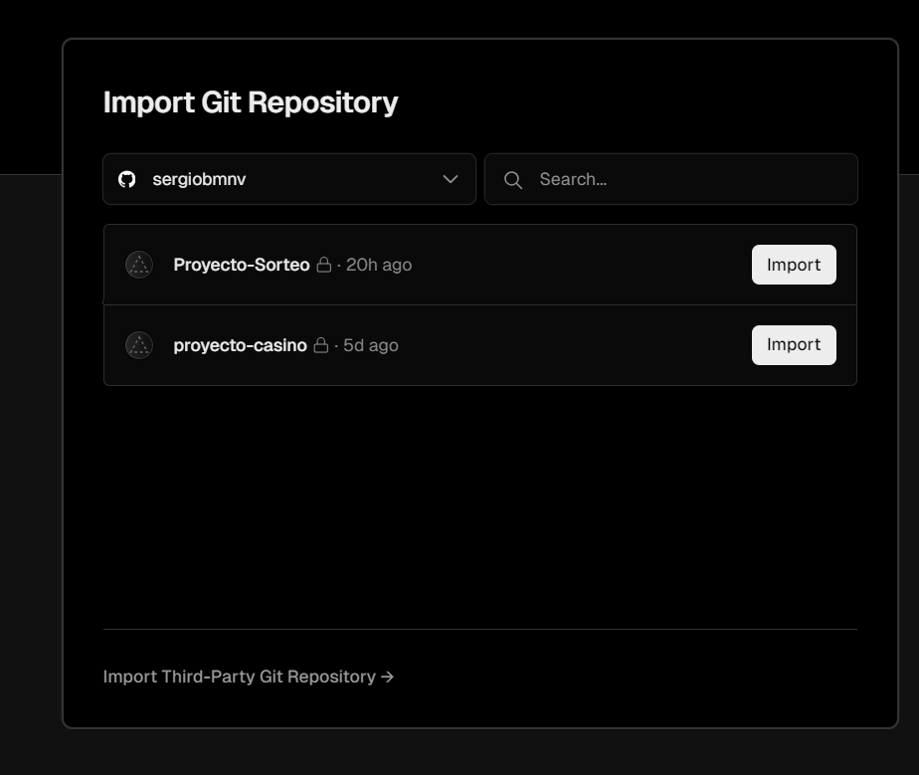
Una vez pulsado en añadir un nuevo proyecto nos saldrá este menú:
Importaremos el Proyecto-Sorteo.

Slide 4
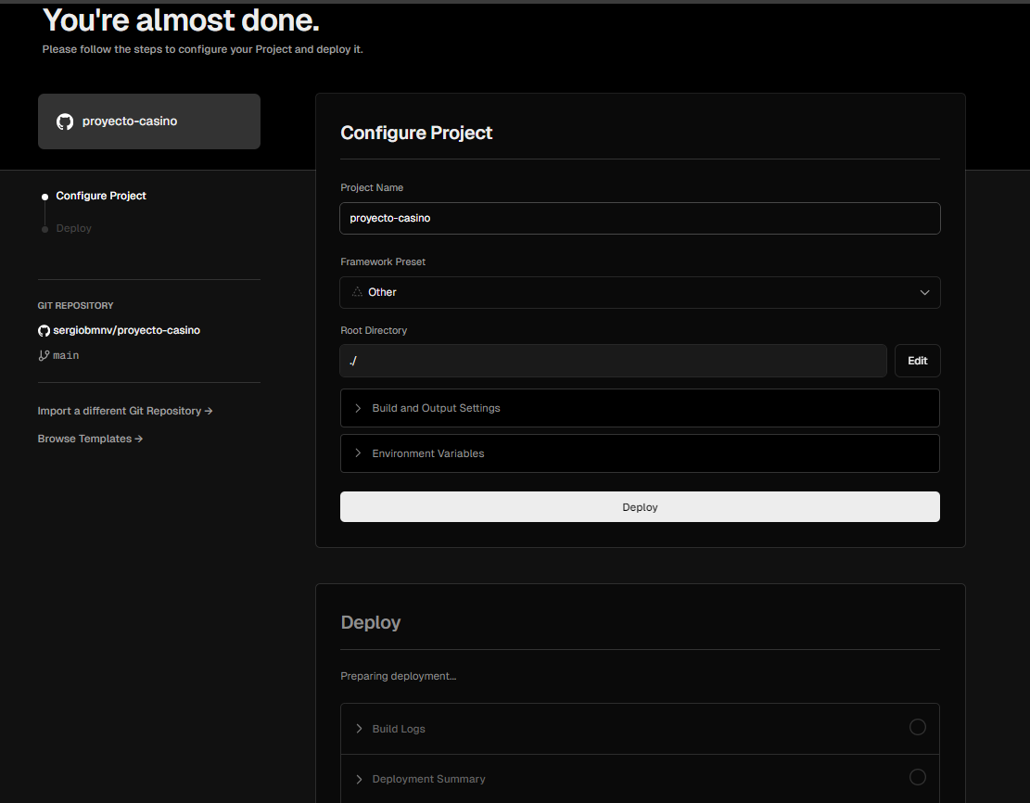
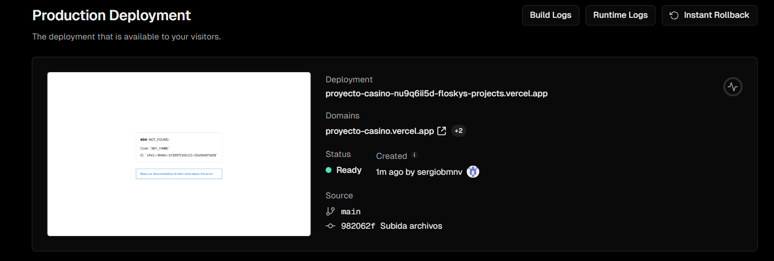
Para poder importar un proyecto ya creado, o crear uno nuevo, en mi caso importare el de casino para probarlo.
En este menú le daremos a Deploy, en caso de que no quieras cambiar nada, y se nos habilitara otro menú con otras opciones, la cual le daremos de nuevo a Deploy, y se nos redirigirá a otro menú el cual si todo ha salido bien ya tendremos nuestro proyecto desplegado.

Slide 5
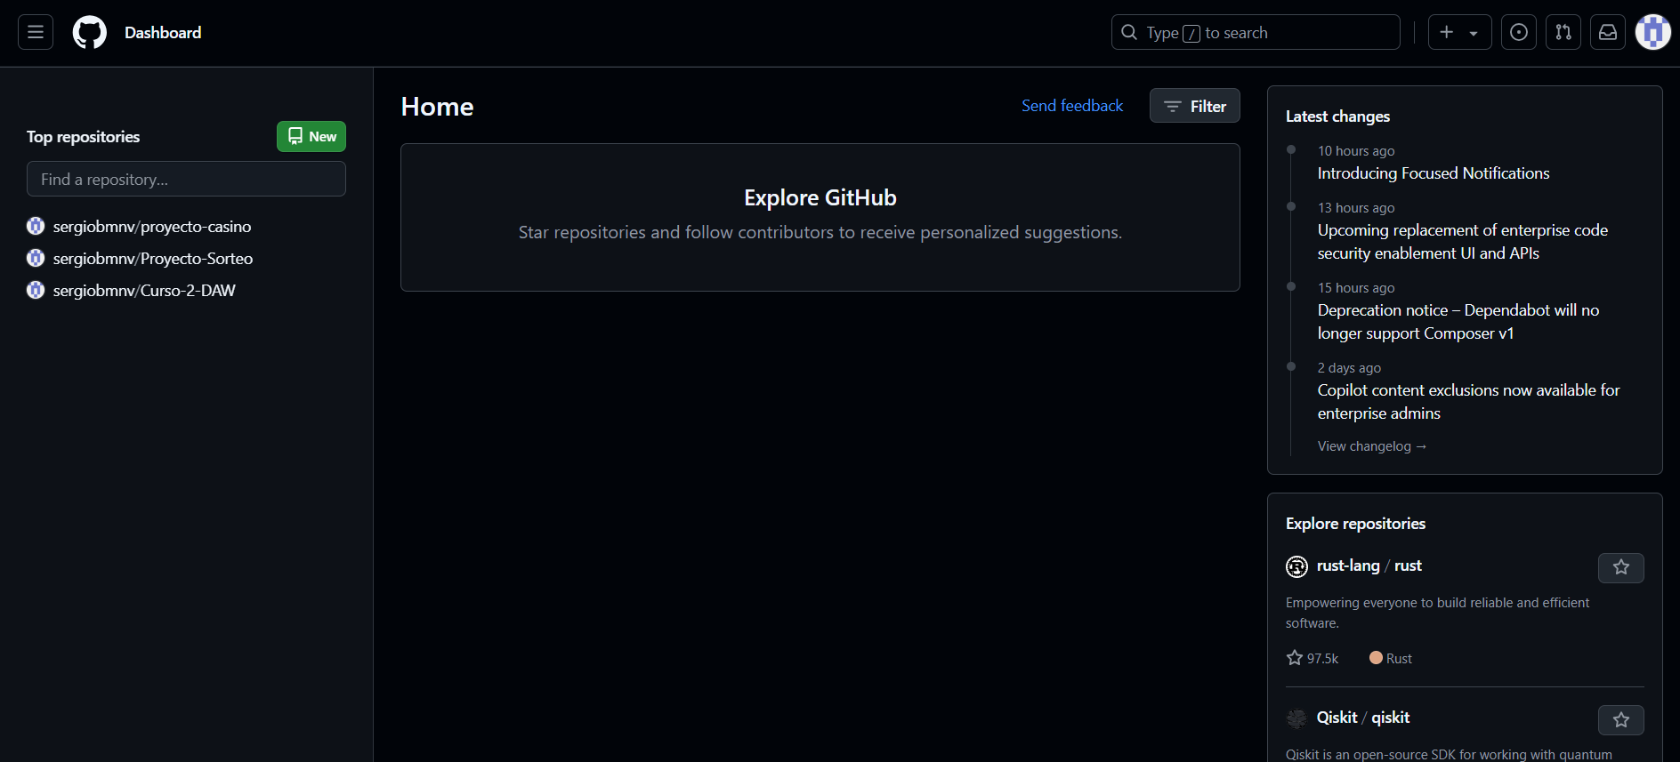
2. Hacer una breve guía de como clonar nuestro repositorio de GitHub hacia nuestro Visual Studio Code.
Primero de todo, nos iremos a GitHub, en el caso de que tengamos cuenta, sino, te la creas.
Una vez registrados, en el menú principal nos saldrá un botón verde que contiene un libro y pone new, ahí crearemos nuestro repositorio.

Slide 6
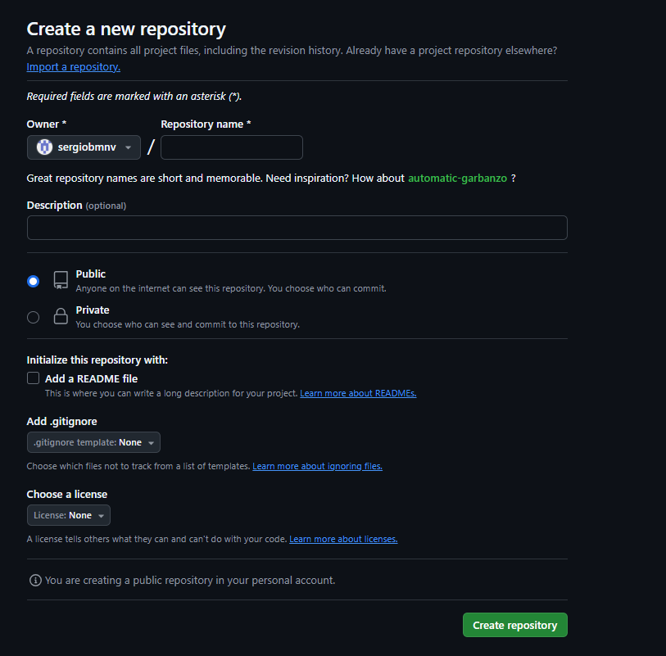
Una vez dado al botón de new para crear el repositorio, nos saldrán estas opciones para crearlo, nombre del repositorio, nos dará la opción de ponerlo público o privado, marcaremos la casilla del archivo README.FILE y ya se podría crear el repositorio.

Slide 7
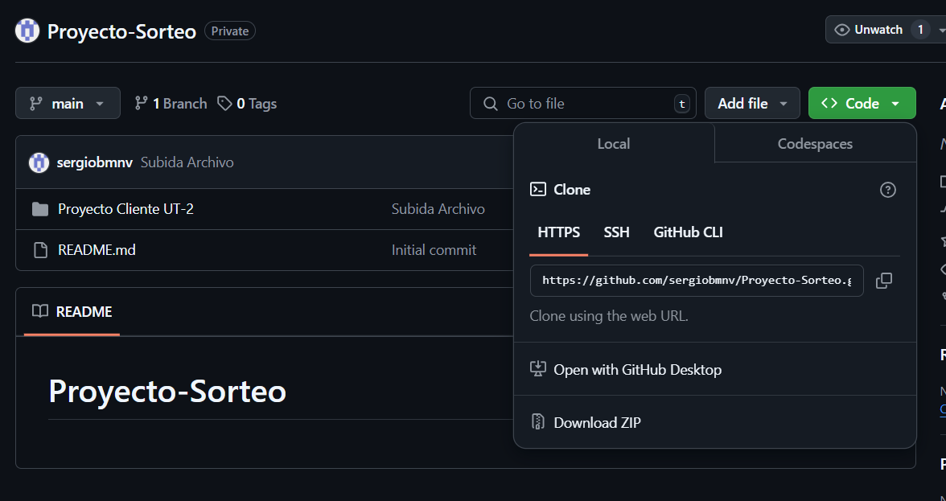
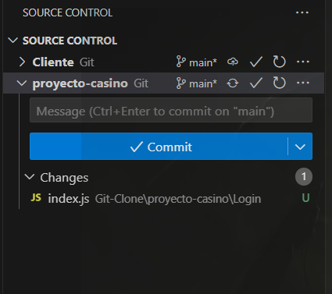
Una vez creado el repositorio correctamente, le daremos al botón de <> code y ahí copiaremos el link para poder pasárselo a Visual Studio y de ahí clonarlo.
Una vez dentro de visual, tendremos que tener Git instalado tendremos que vincular nuestra cuenta y etc….
Dentro del Visual, en la barra de búsqueda tendremos que poner > Git clone y pondremos el link que nos da Git Hub.

Slide 8
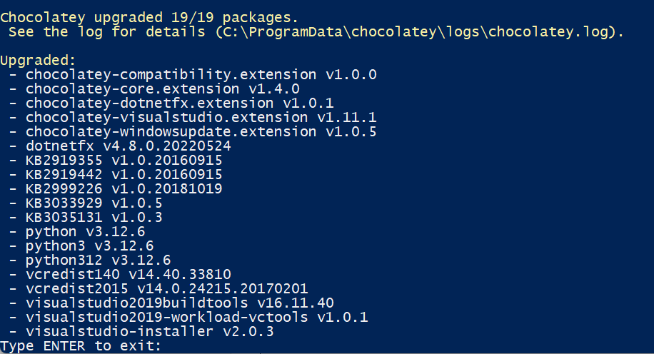
3. Instalar las herramientas básicas de desarrollo web (Node.js, npm/yarn, etc.)
Para descargar Node.js iremos a su página web para descargar su última versión:
https://nodejs.org/en/
Una vez ejecutado el instalador y etc. tardara un tiempo en instalarse todo y ya lo tendríamos, en la captura de abajo se puede ver justo cuando acaba la instalación.

Slide 9
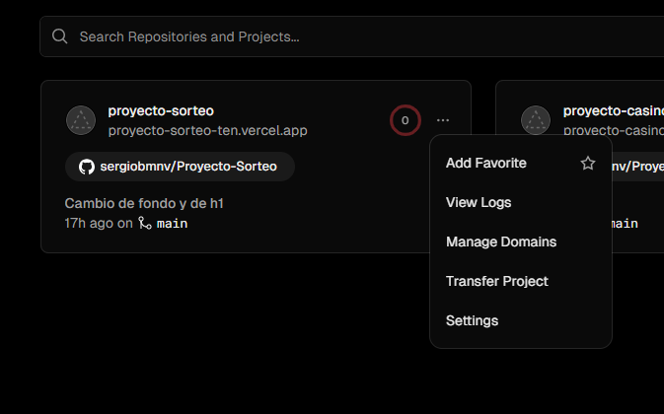
4. Dominio propio si deseas configurarlo.
Para ver o agregar un dominio a nuestra página web, iremos a settings de nuestro proyecto de Vercel.

Slide 10
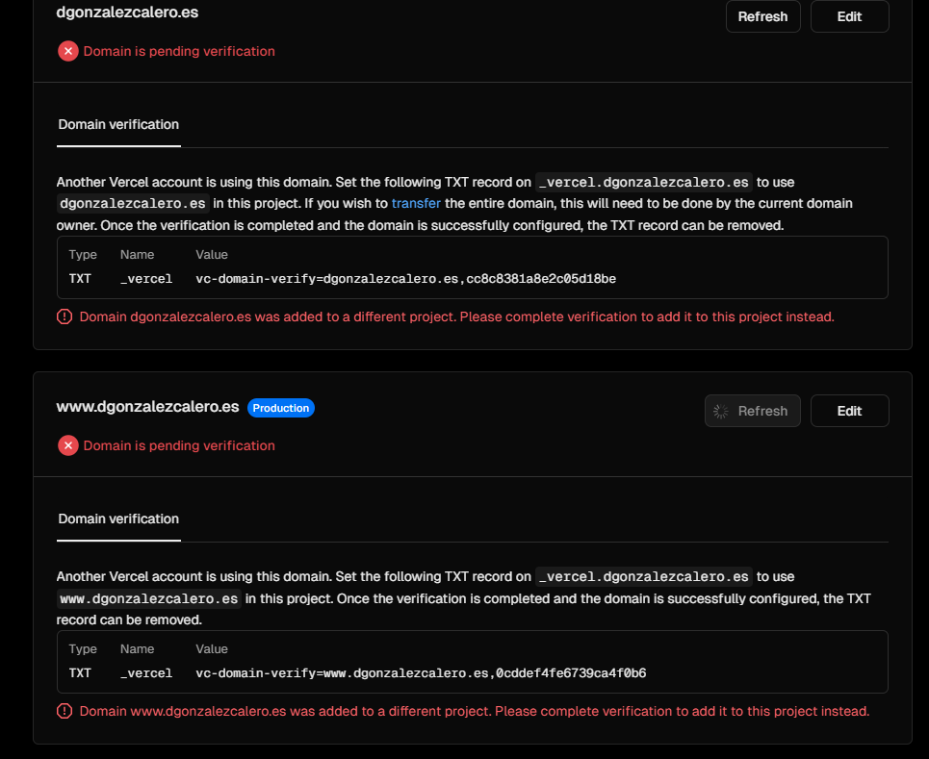
Se nos abrirá una seria de opciones para poder usar dominios reales como bien se puede ver en la captura de abajo.

Slide 11
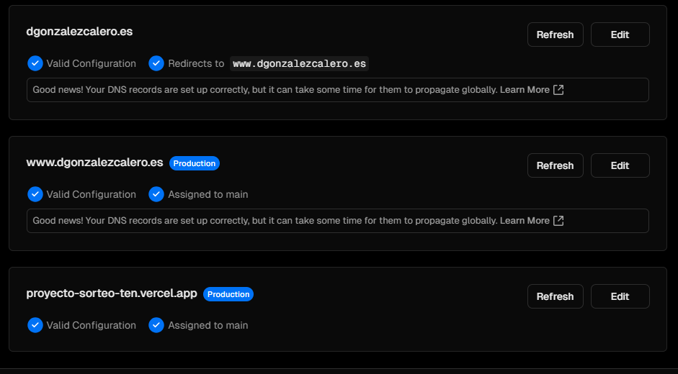
Una vez agregado el dominio, y con permiso de esa empresa que tiene el dominio, nos saldrá como verificado, ahí es cuando con ese dominio podríamos ver nuestro proyecto.

Slide 12
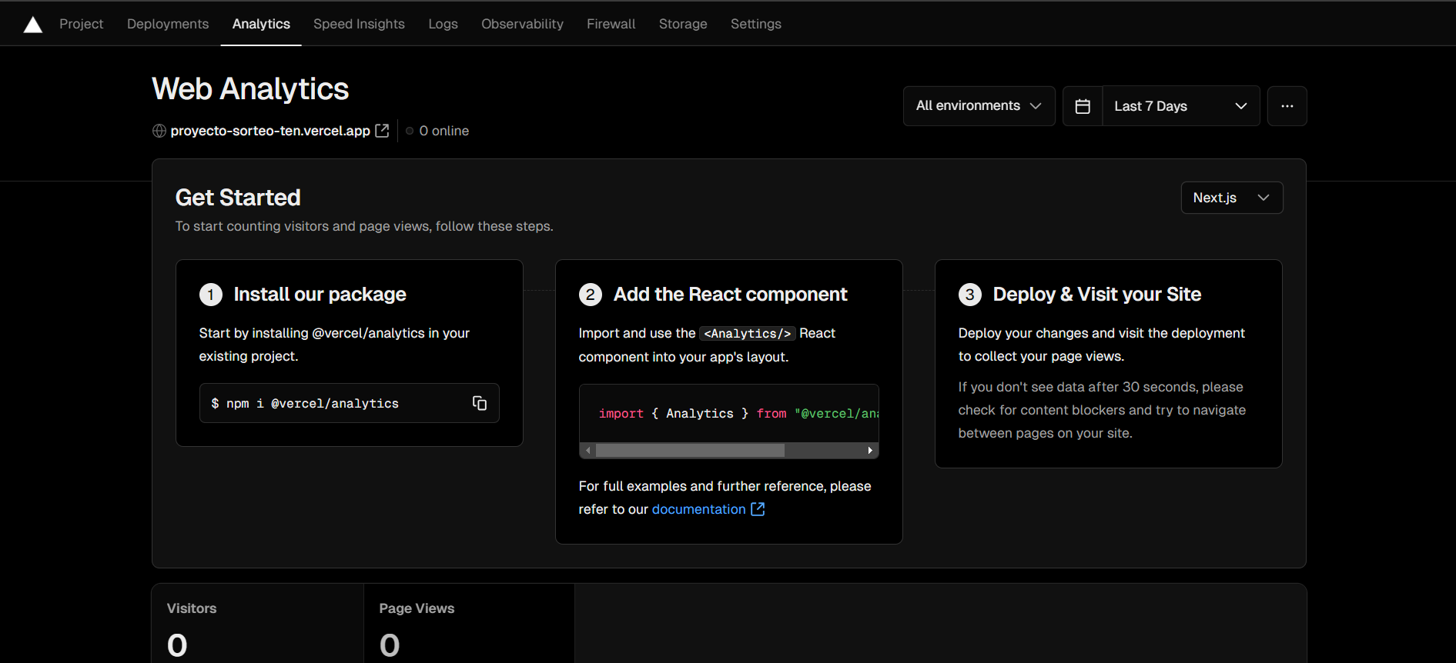
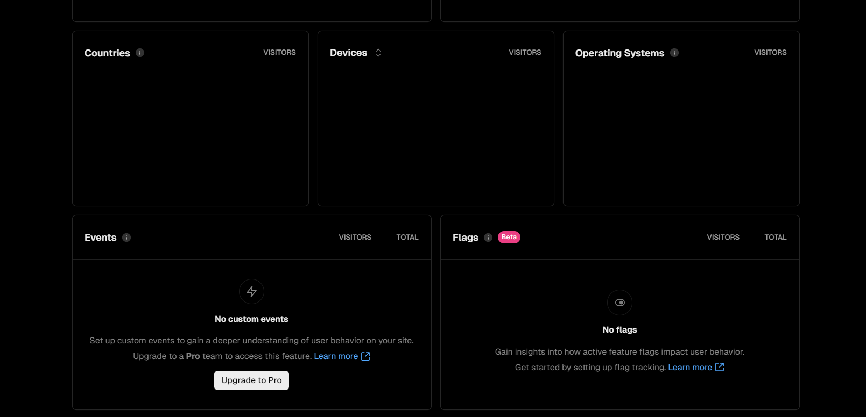
Web Analytics
Vercel también nos proporciona una herramienta llamada Web Analytics, esta herramienta esta enfocada a analizar tu sitio web, como las visitas que tiene, desde donde te visitan y etc.

Slide 13
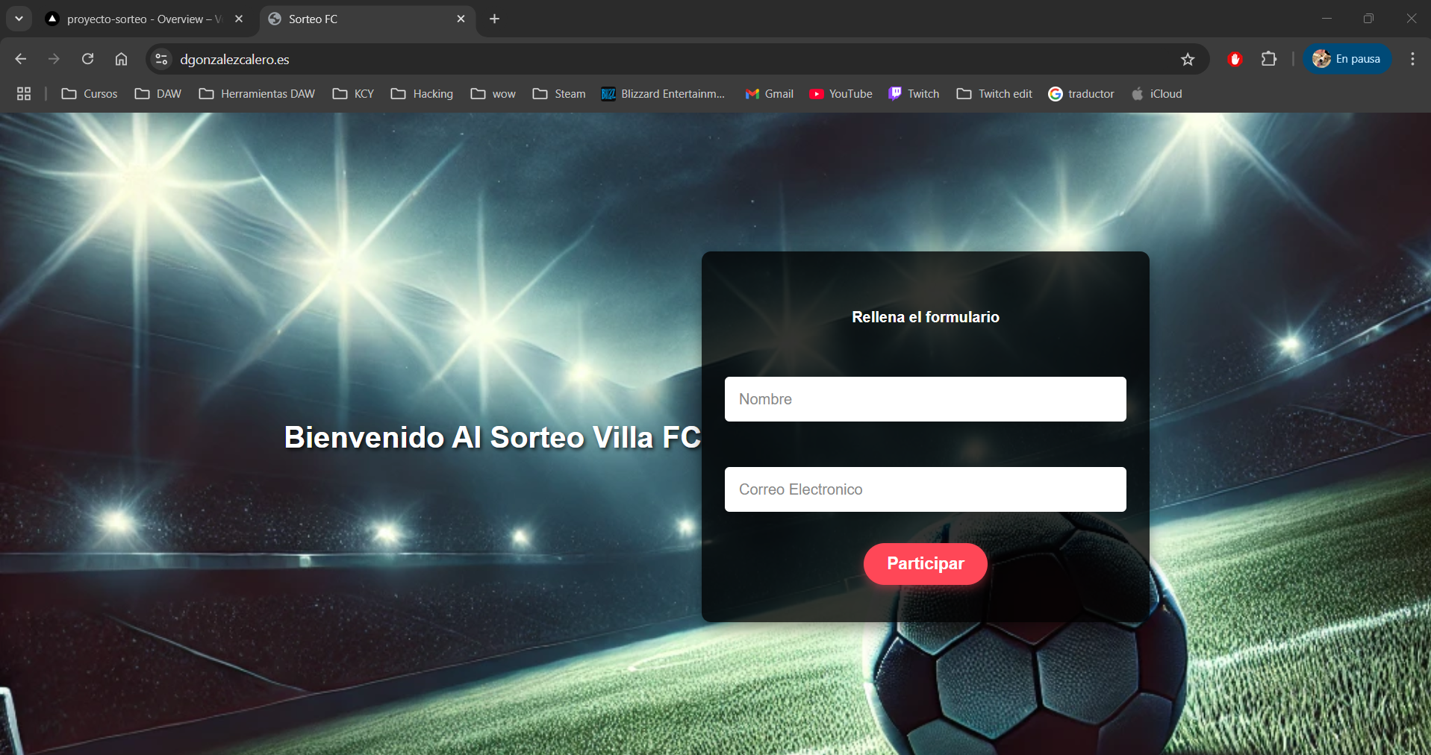
Una vez confirmado todo, así se vería al buscar en el navegador dgonzalezcalero.es se vería nuestro proyecto

Slide 14
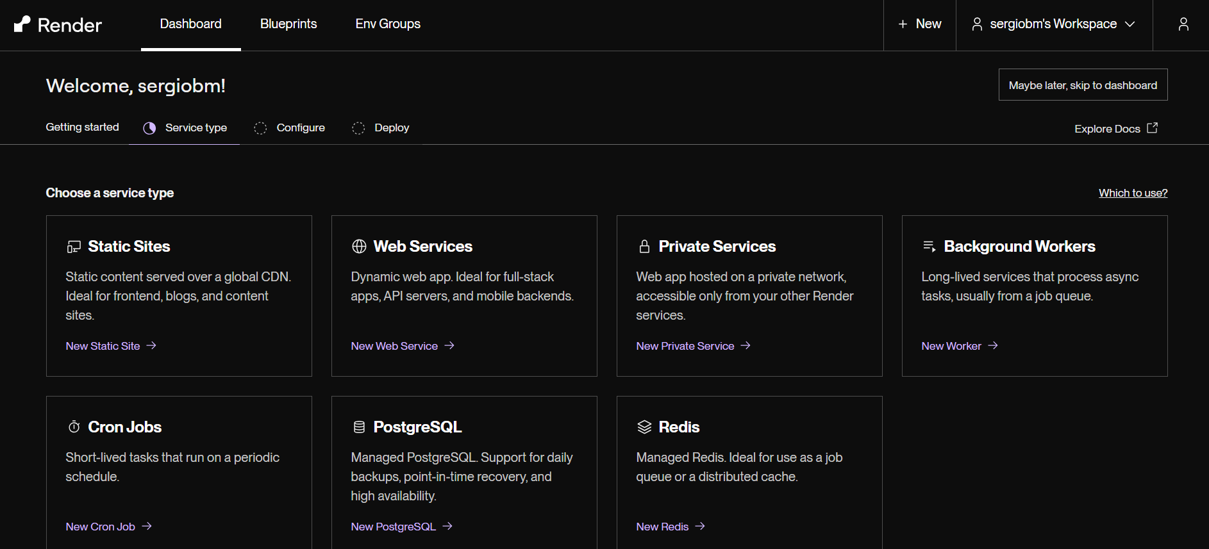
5. Despliegue con Render.
Una vez registrados con Git Hub, en Dashboard, nos dará varias herramientas para poder desplegar nuestro proyecto, a continuación le daremos a Web Services.

Slide 15

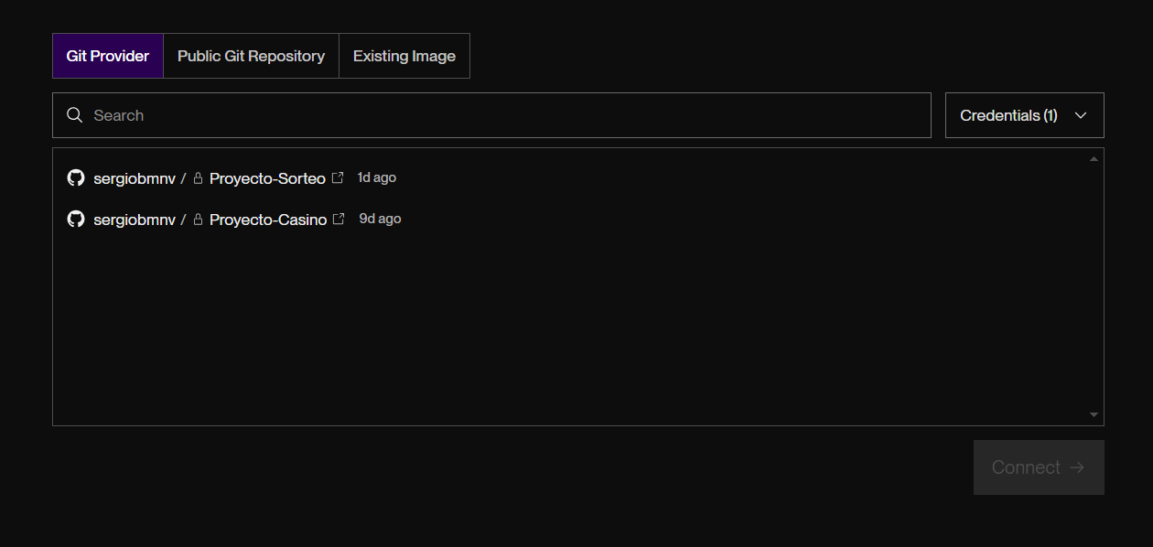
El siguiente paso es seleccionar tu repositorio de Git Hub, el cual será desplegado.

Slide 16
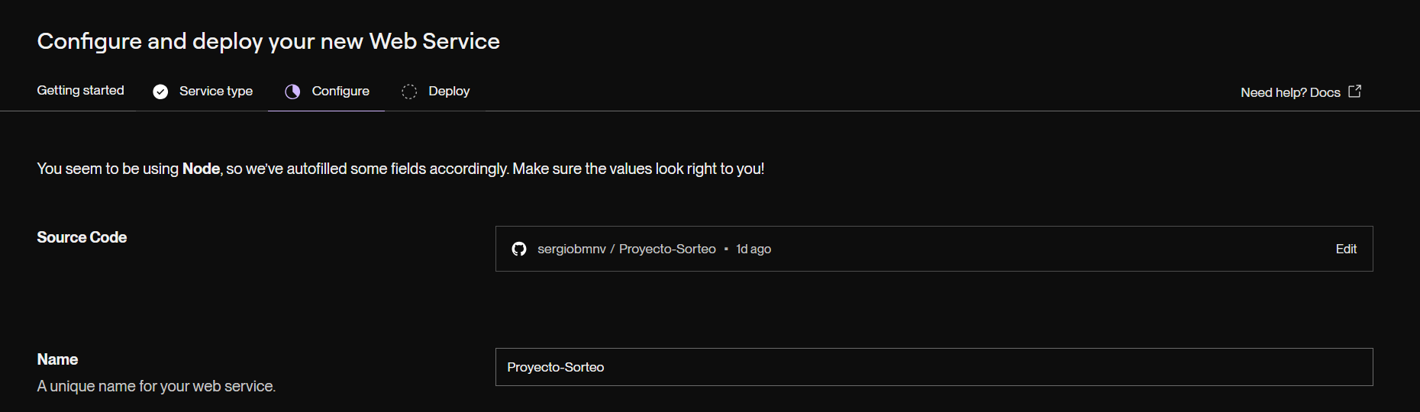
Una vez elegido el repositorio, tendremos que hacer una serie de configuraciones para iniciar nuestro despliegue.

Slide 17
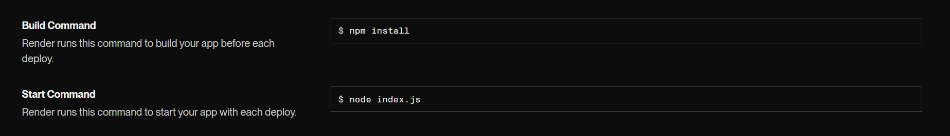
Estas dos configuraciones, son las mas importantes para poder desplegar nuestro proyecto, una vez después de configurarlo lo desplegamos, y tardara un tiempo en desplegarse

Slide 18
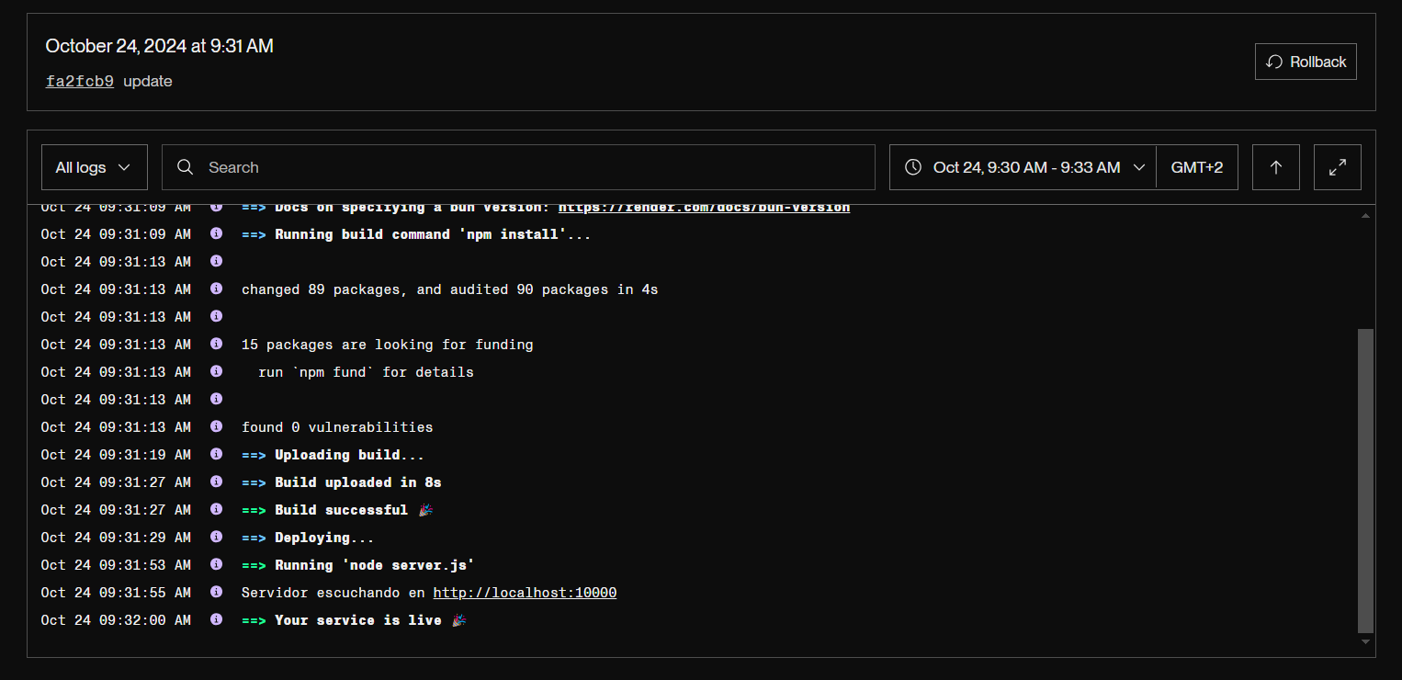
El proyecto finalizara cuando ponga que el servidor este en live.

